Slide 1

Customer & Service Operations
POSTMORTEM · MASORANGE
2026R4
Informe de postmortem — rendimiento de incidencias por despliegue y evolución operativa.

Slide 2
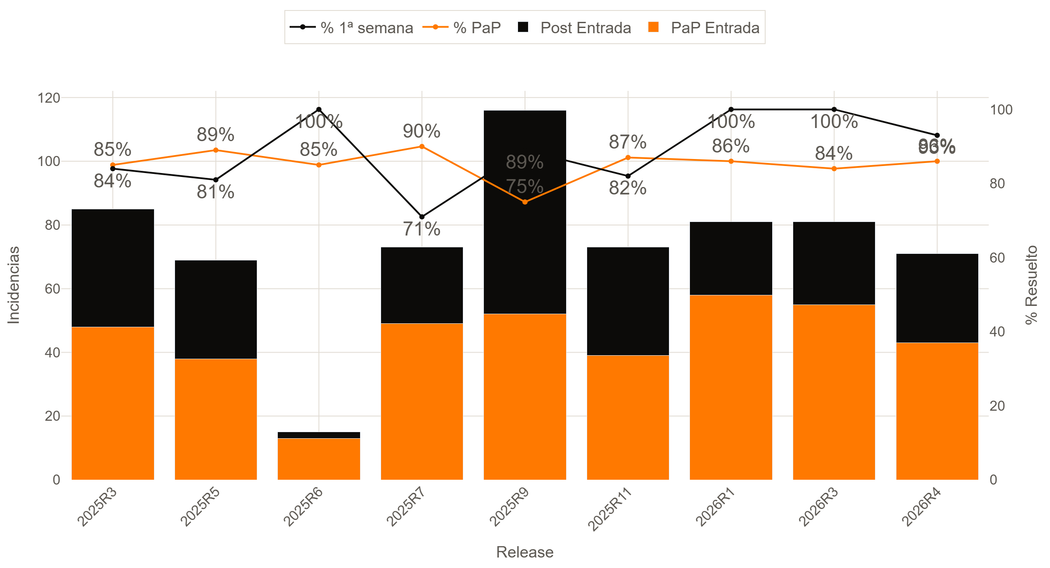
Métricas Globales — 2026R4
71
Total Incidencias
86%
% Resueltas PaP
37 de 43 incidencias PaP resueltas el día del PaP
Objetivo: 75%
93%
% Resueltas Mesa
26 de 28 incidencias Mesa
Objetivo: 75%

Slide 3
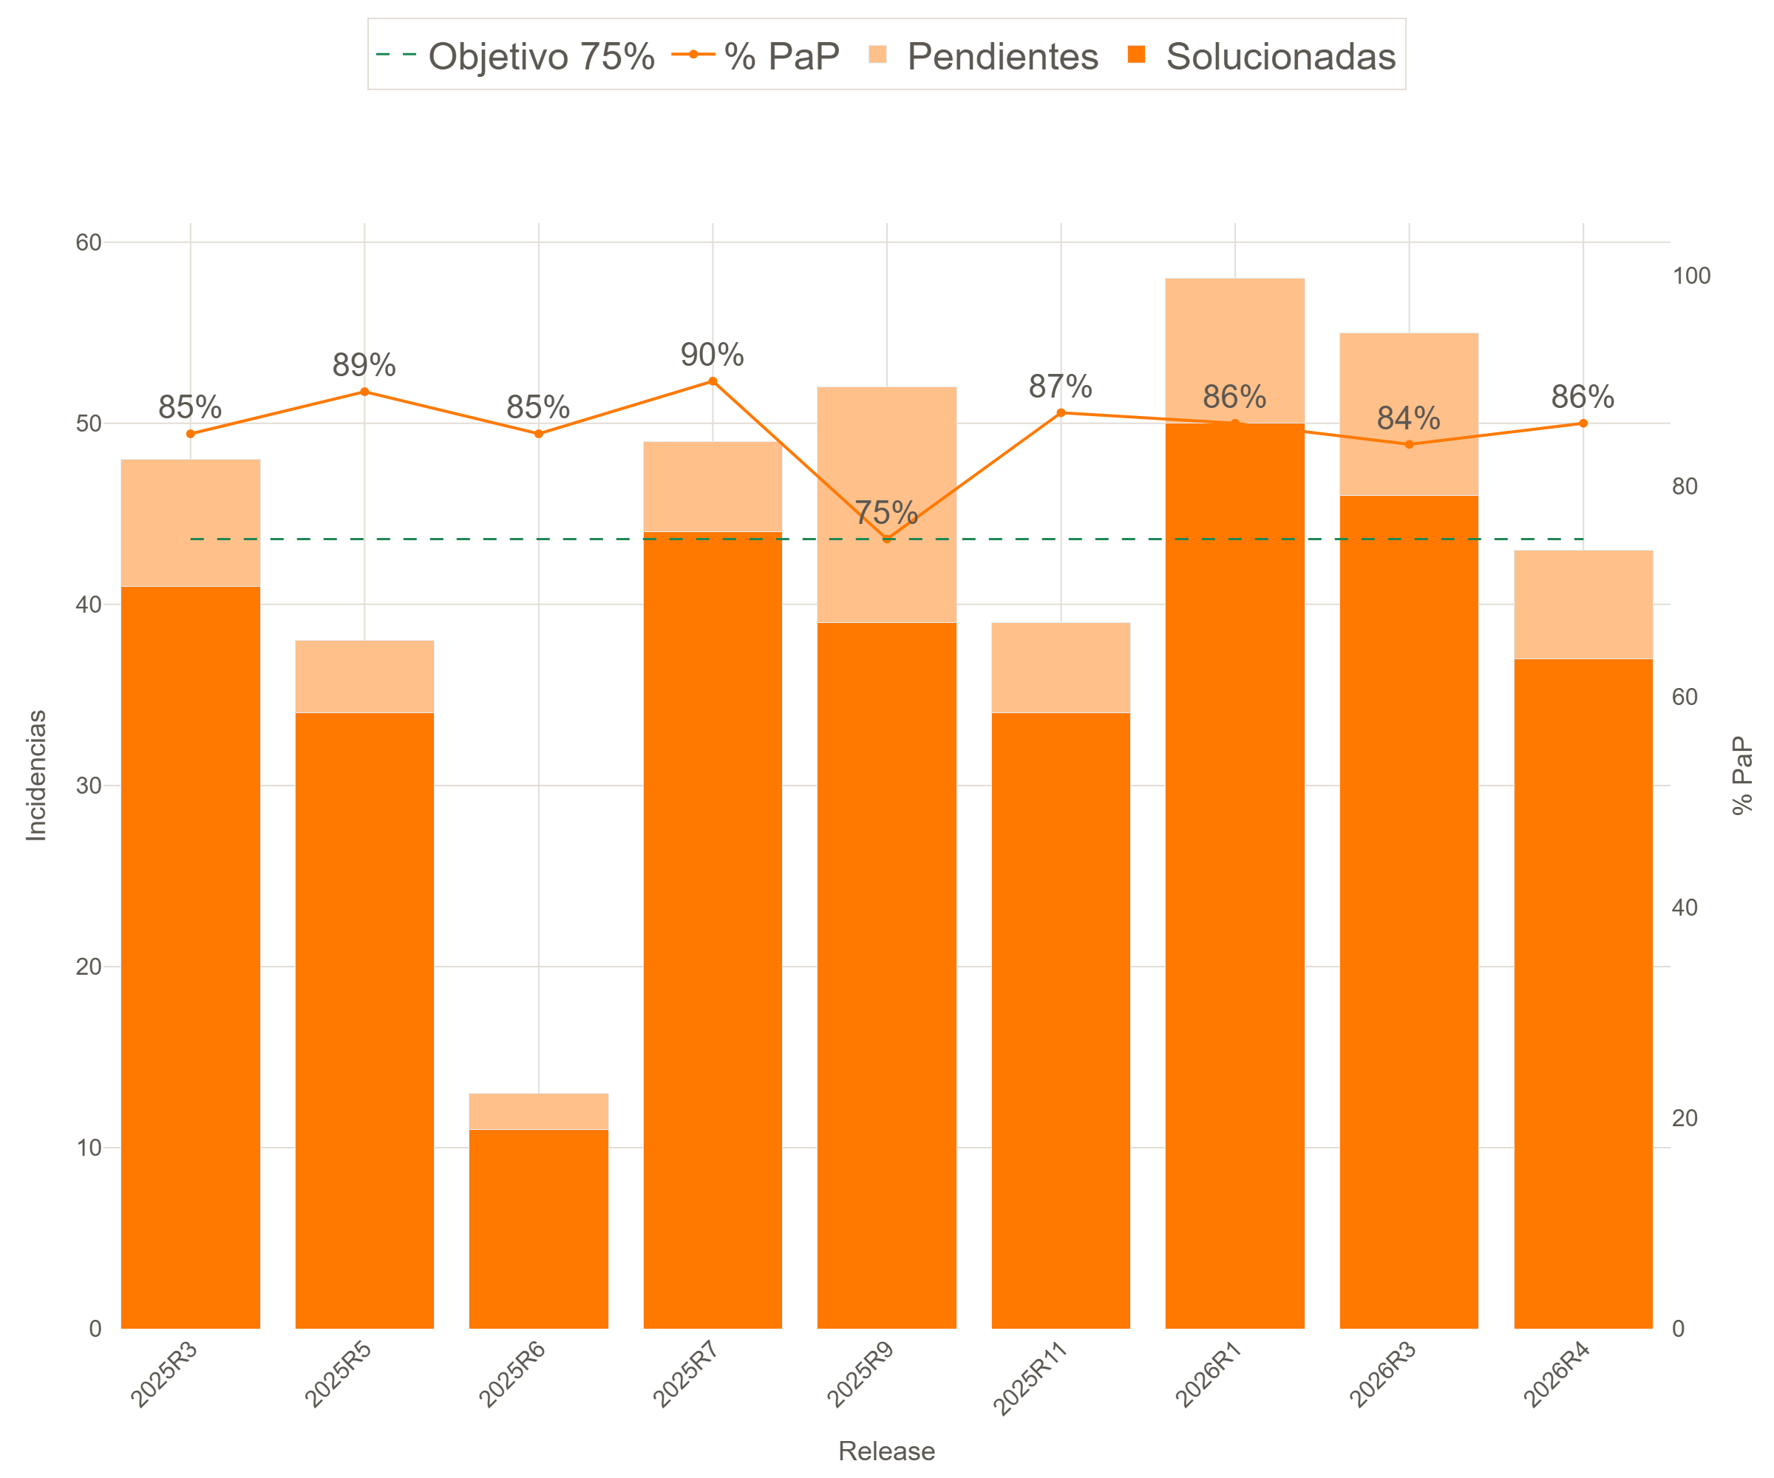
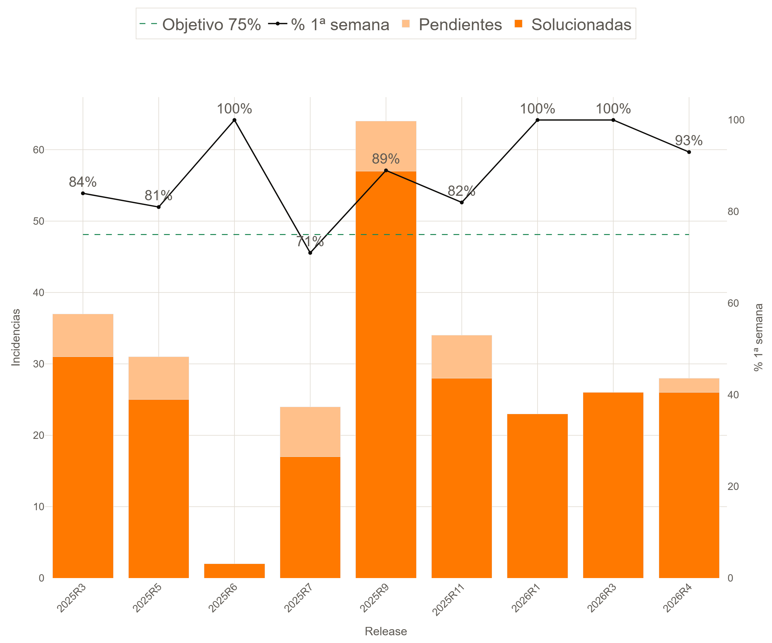
Comparativa de KPIs por Release
KPI % PaP
KPI % 1ª semana

